Slide 1

Principe de la Data Science

Slide 2

Sommaire
1.Creation des donnees
2.Traitement des donnees
3.Etude des algorithmeS
4.RestituTION Des resultats
5. Renforcement learning
6. Natural language processing

Slide 3

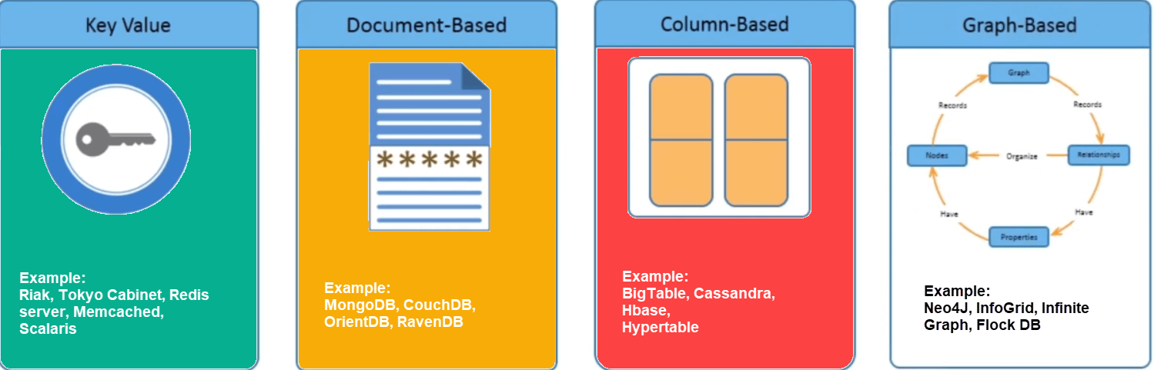
1.2. La donnée
La données venant des iot
En saisissant la données sur un formulaire
Données venant des Paiements
Les ticket pour suivre les problemes des clients
Données analytiques: données qui soutiennent la prise de décision
Les différents types de données
Données nom relationnelle big data
Données relationnelle

Slide 4
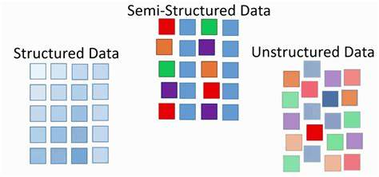
Types de données
Les types sont:
Données STRUCTURÉES relationnelle avec SQL il existe une norme
Données non structurées : Situé dans les systèmes NoSQL et les fichiers de documents
Données semi-structurées : Données provenant de capteurs ou de logs de journaux de serveur Web

Slide 5
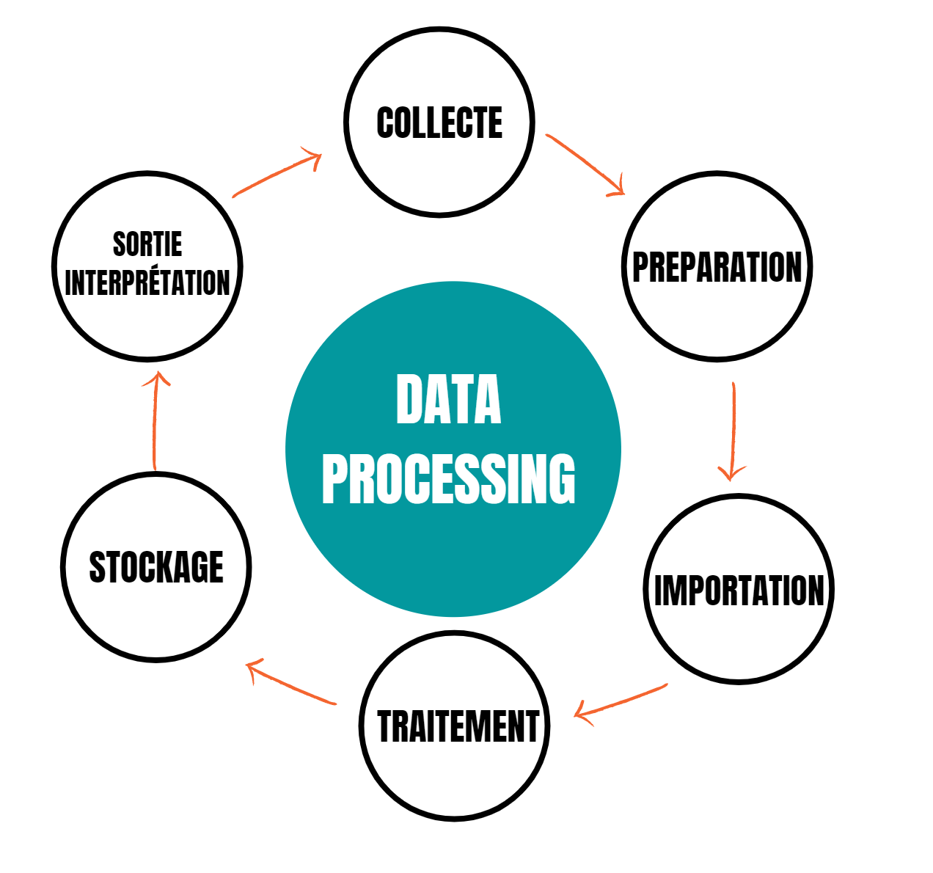
3. Traitement des données

Slide 6
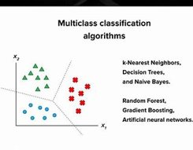
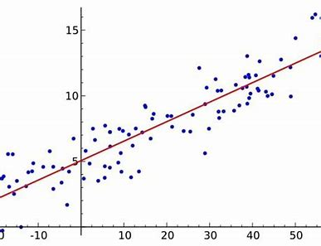
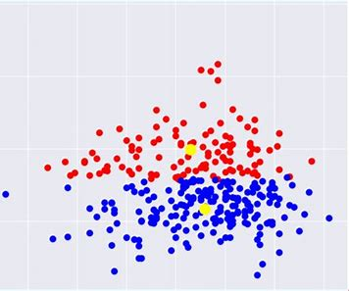
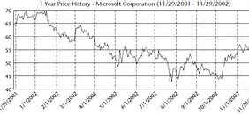
Les differents types algorithmes de machine learning
Classification en machine learning
Regression en machine learning
Clustering machine learning
Time serie machine learning

Slide 7
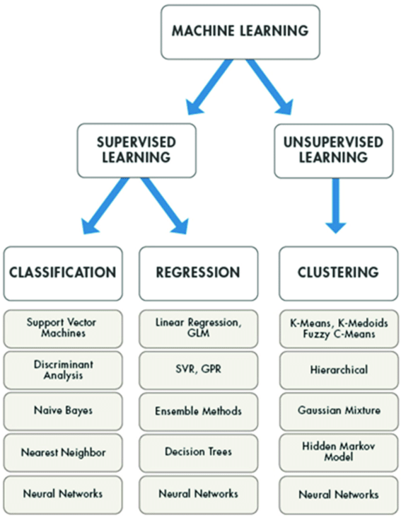
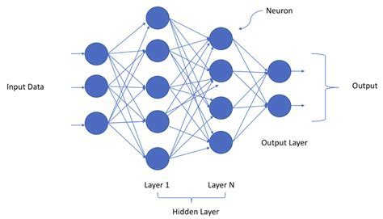
Les differents algorithme
Elle consiste à laisser des algorithmes découvrir des » patterns « , à savoir des motifs récurrents, dans les ensembles de données. Ces données peuvent être des chiffres, des mots, des images,statisitques ​
Réseau neuronal
Les différents algorithmes

Slide 8
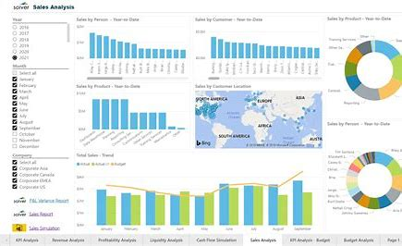
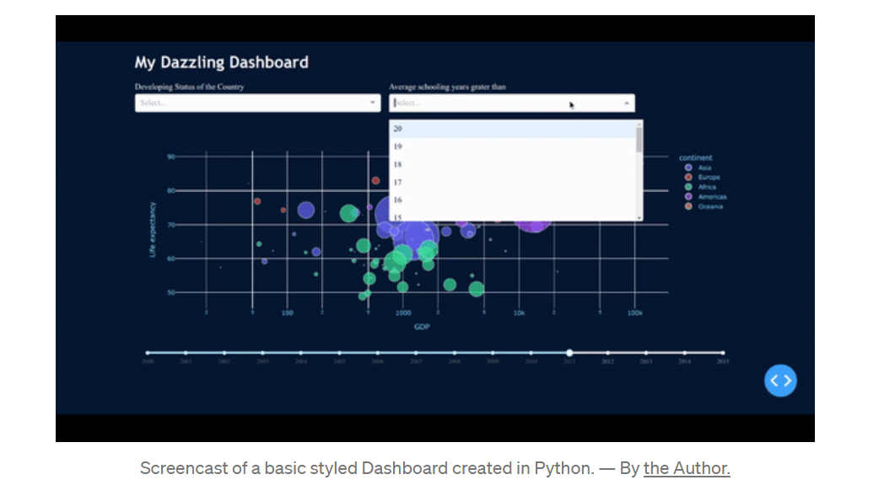
Présentation des résultats
Dashboard via python
Dashboard via power bi
Le but de cette partie et de restituer les résultats aux differents métier.

Slide 9
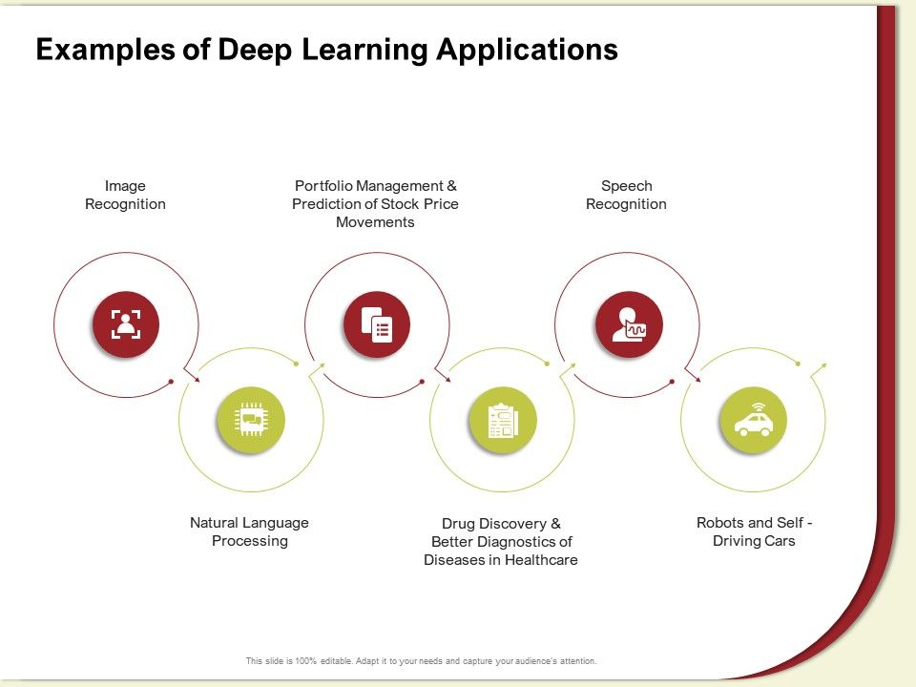
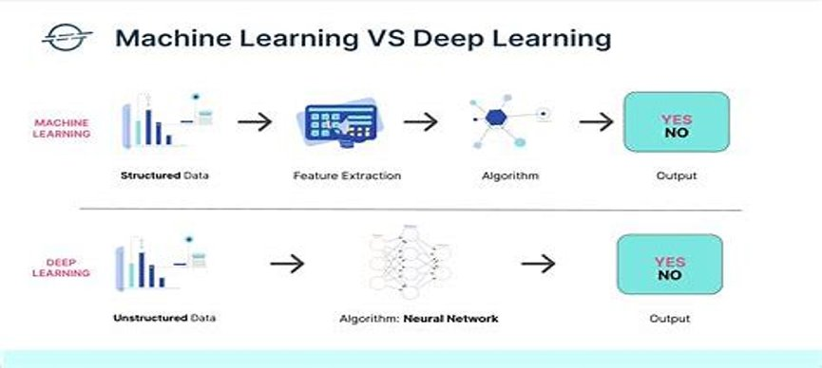
Le deep learning
Definition
Le deep learning est un système avancé basé sur le cerveau humain, qui comporte un vaste réseau de neurones artificiels.
Ces neurones sont interconnectés pour traiter et mémoriser des informations

Slide 10

Renforcement learning
Qu’est-ce que le Renforcement Learning ?
Le renforcement learning est une sous partie du machine learning qui va apprendre grace à l'experience s'il à réussi l'objectif ou bien une punition s'il n'a pas réussi l'objectif .
Exemple : Voiture autonomes

Slide 11

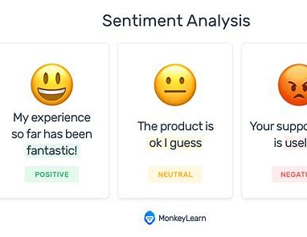


Natural language processing
Le NLP : Natural Language Processing ou Traitement du Langage Naturel est une discipline qui porte essentiellement sur la compréhension, la manipulation et la génération du langage naturel par les machines.
Le NLP peut etre utiliser avec du deep learning quand on veut génerer du texte ou bien pour la correction automatique
Traduction automatique
Analyse sentiment
détection de spams
Chatbot

